Slide 1
C# 주소록 프로그램
정의인

Slide 2
목차
프로그램 개요
개발 일정

Slide 3
주소록 프로그램
C#으로 화면을 구성 해야 한다
dataGridView를 사용해서 db조회
우편번호 db를 통해 엑세스를 조회
dataSet 를 활용하고 데이터를 엑세스에서 primary key 설정 및 필드로 분류 해야 한다
Txt 파일을 access로 변환 할 수 있다.

Slide 4
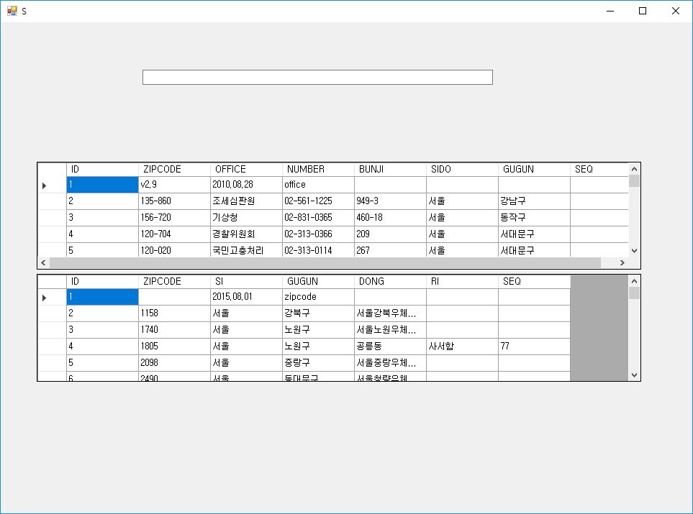
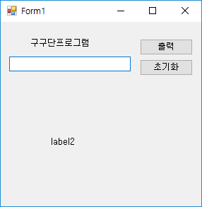
기본 화면

Slide 5
최종결과
GUI 주소록 조회 프로그램
C# Window Form
C#에서 GUI 환경 구축에 대해 공부를 하며 dataGridView에 관하여 많은 공부가 되었던거 같습니다.
또한 추후에 공공DATA를 활용 api나 자료를 활용해서 data추출을 해보고 싶습니다.

Slide 6
감사합니다

